Slide 1
%
NHIỆT LIỆT CHÀO MỪNG CÁC THẦY, CÔ GIÁO VỀ DỰ GIỜ LỚP 2E
TiÕng viÖt
Giáo viên chủ nhiệm: Phạm Thị Tươi

Slide 2
KHỞI ĐỘNG:

Slide 3
Thứ Năm ngày 13 tháng 2 năm 2025
Tiếng Việt
Nói và nghe: Trao đổi về cây, hoa, quả

Slide 4
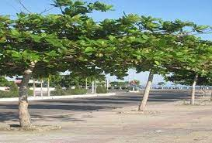
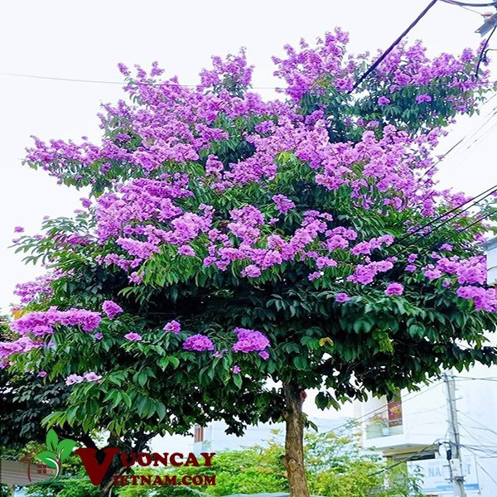
Cây bàng
Cây bằng lăng

Slide 5
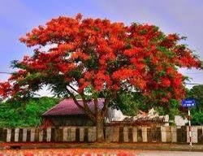
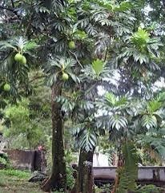
Cây phượng vĩ
Cây sakê

Slide 6
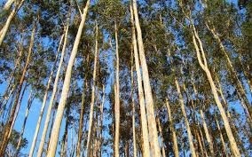
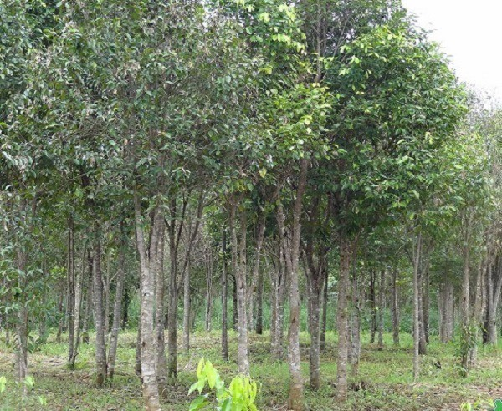
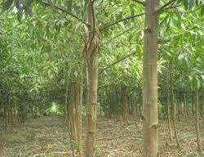
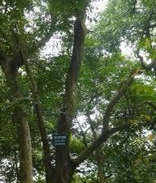
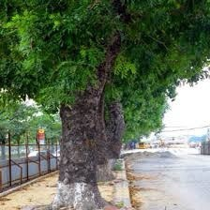
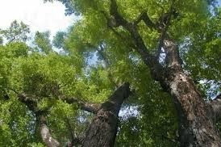
Cây bạch đàn
Cây trầm hương
Cây keo lá tràm
Cây lim xanh
Cây xà cừ
Cây xoan đào

Slide 7
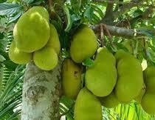
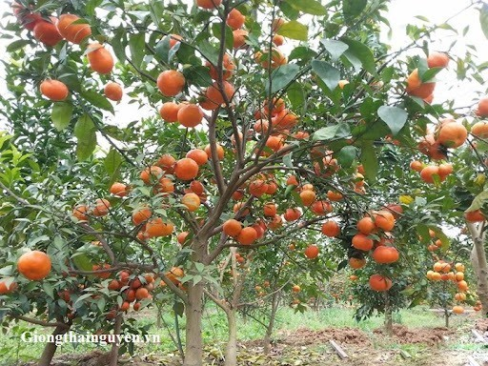
Cây mít
Cây cam

Slide 8
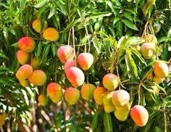
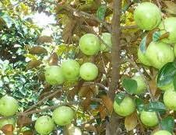
Cây xoài
Cây vú sữa

Slide 9
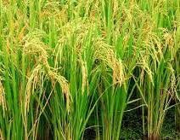
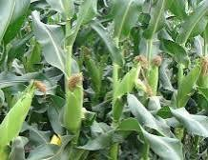
Cây lúa
Cây ngô

Slide 10
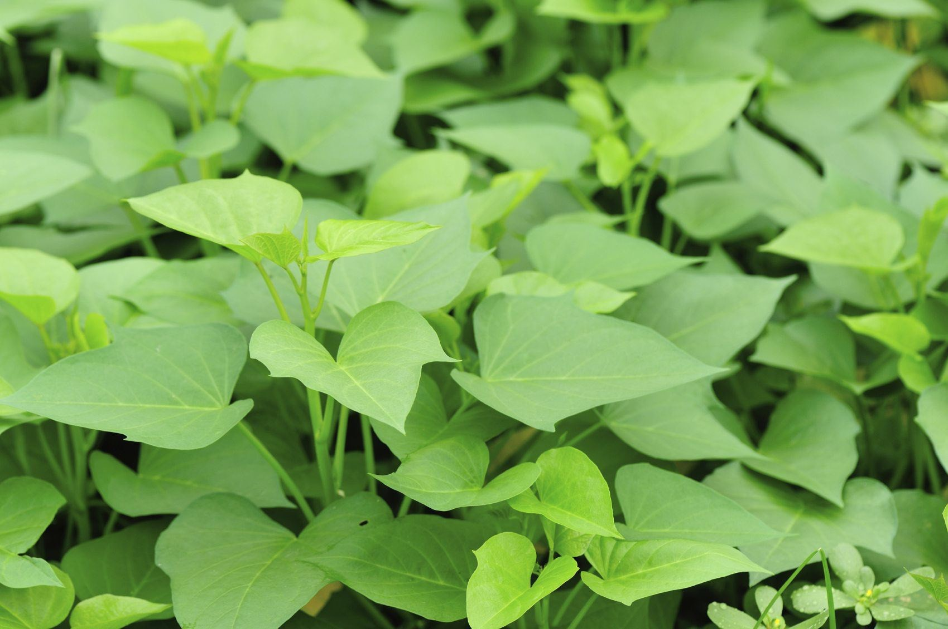
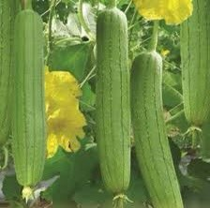
Cây rau khoai lang
Cây mướp

Slide 11
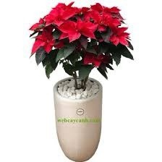
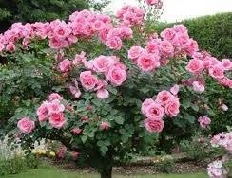
Cây hoa
trạng nguyên
Hoa cẩm chướng
Hoa hồng

Slide 12
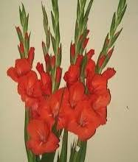
Hoa lay ơn
Hoa cúc
Hoa sen

Slide 13
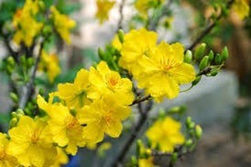
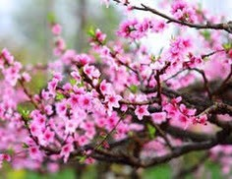
Hoa mai
Hoa đào

Slide 14
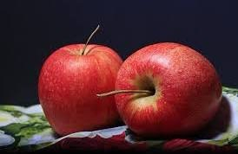
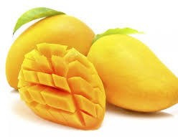
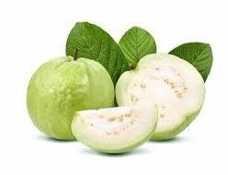
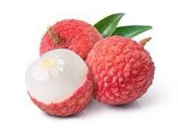
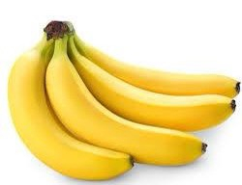
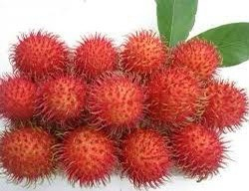
Quả táo
Cây xoài
Quả ổi
Quả vải thiều
Quả chuối
Quả chôm chôm

Slide 15
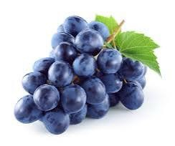
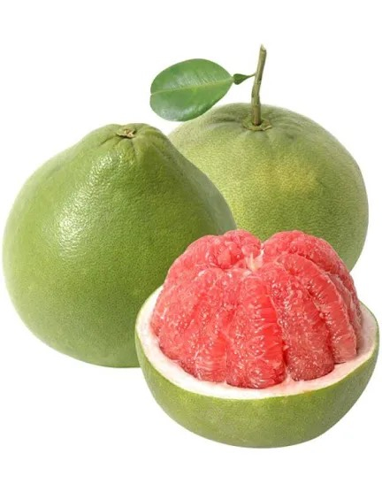
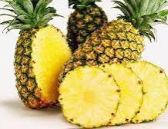
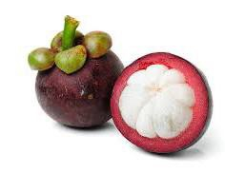
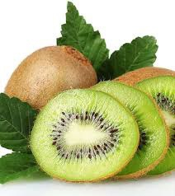
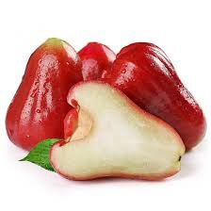
Quả nho
Quả bưởi
Quả dứa
Quả măng cụt
Quả roi
Quả kiwi

Slide 16
Luyện nói và nghe

Slide 17
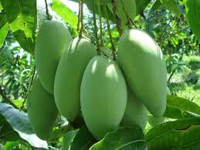
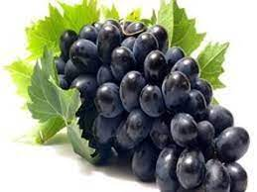
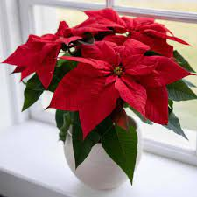
Luyện nói và nghe: Nói về cây, hoa, quả
1. Quan sát tranh ảnh cây (hoa, quả):
Mang đến lớp tranh (ảnh) một cây xanh (một loài hoa, quả) em yêu thích.
Ghi lại những điều em quan sát được.
Nói lại với bạn kết quả quan sát tranh (ảnh).

Slide 18
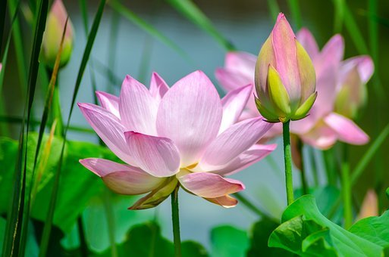
b. Ghi lại những điều em quan sát được.
Gợi ý:
Trả lời:
- Đó là tranh (ảnh) loài cây (hoa, quả) nào?
- Đây là bức ảnh cây hoa sen mà mình vô cùng yêu thích.
- Trong ảnh cây hoa trông như thế nào?
- Cây hoa mọc trong đầm nước.
- Lá xanh, cánh sen hồng, nhụy hoa vàng.
- Tình cảm cảm của em với tranh (ảnh) đó thế nào?
- Em rất thích bức ảnh. Bức ảnh làm em yêu hoa sen.

Slide 19
Chia sẻ:

Slide 20
* Nói lại với bạn kết quả quan sát tranh (ảnh)

Slide 21
* Nói lại với bạn kết quả quan sát tranh (ảnh)

Slide 22
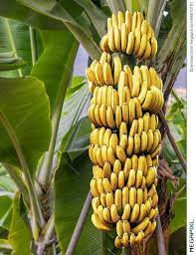
* Nói lại với bạn kết quả quan sát tranh (ảnh)

Slide 23
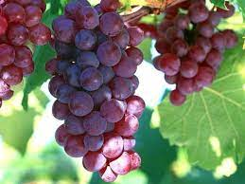
* Nói lại với bạn kết quả quan sát tranh (ảnh)

Slide 24
* Nói lại với bạn kết quả quan sát tranh (ảnh)

Slide 25
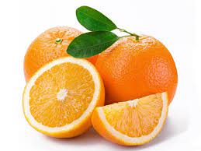
* Nói lại với bạn kết quả quan sát tranh (ảnh)

Slide 26
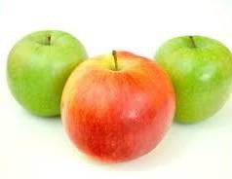
* Nói lại với bạn kết quả quan sát tranh (ảnh)

Slide 28
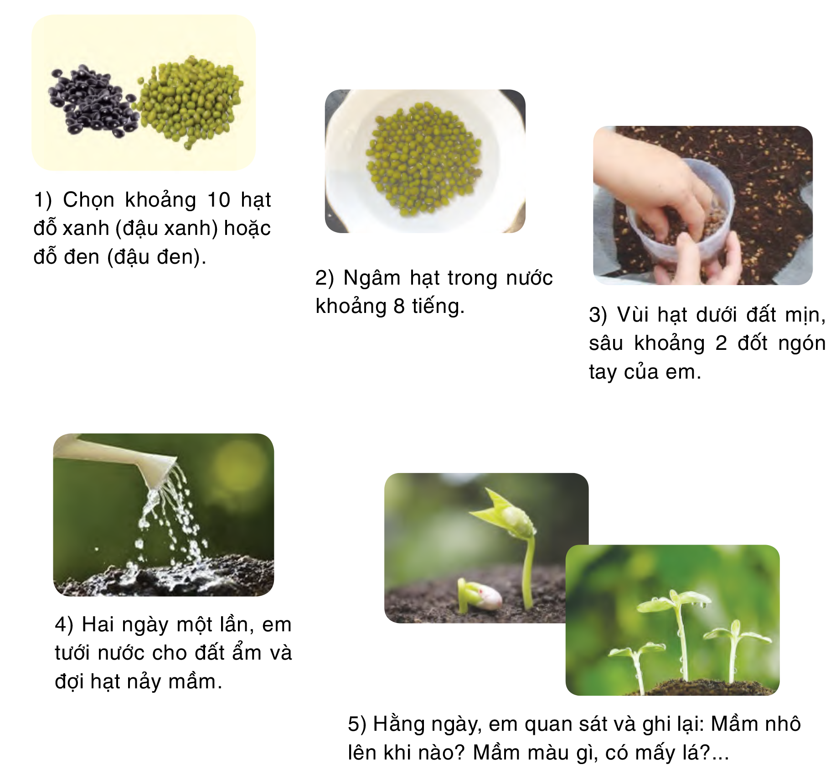
2. Chuẩn bị cho hoạt động Góc sáng tạo tuần tới: Hạt đỗ nảy mầm.

